Slide 1
OneNote
Rafael Steinberg

Slide 2
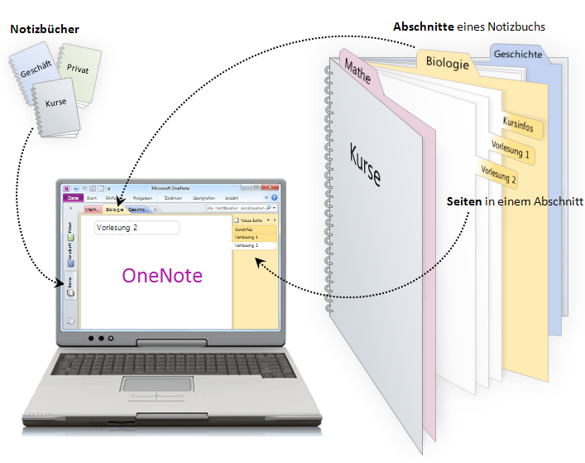
Notizbuch

Slide 3
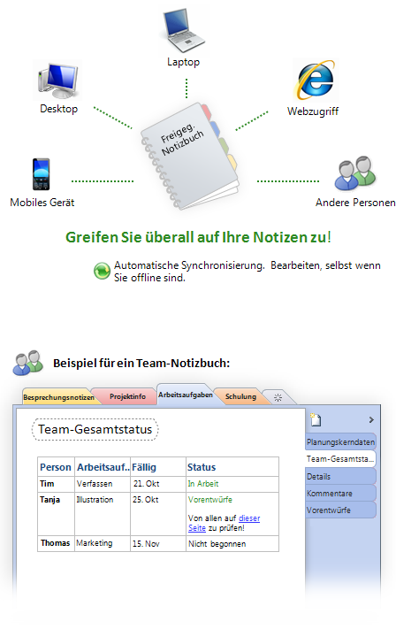
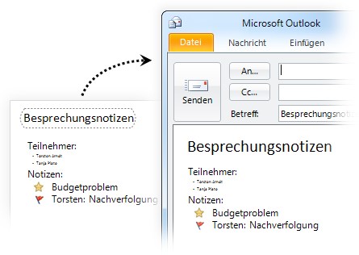
Vorteile von OneNote
Infos stehen DIGITAL
STRUKTURIERTES ARBEITEN
Leichte EINGABE
Schnelle SUCHFUNKTION
GEMEINSAMES ARBEITEN

Slide 4
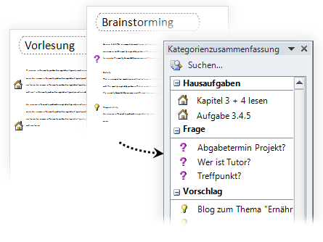
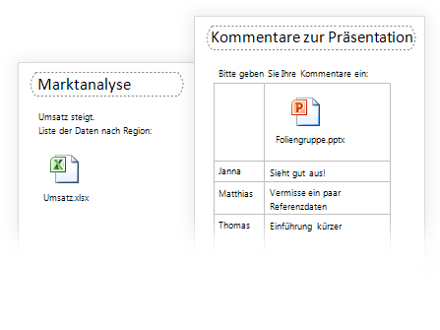
Vorteile von OneNote

Slide 5
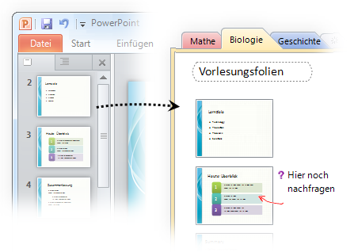
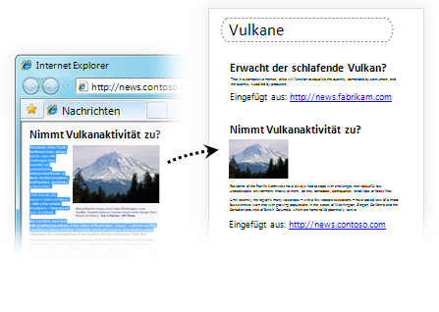

Vorteile von OneNote

Slide 6
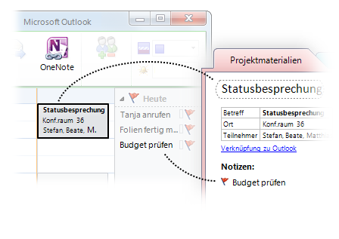
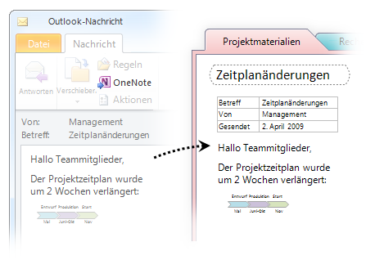
Vorteile von OneNote

Slide 7
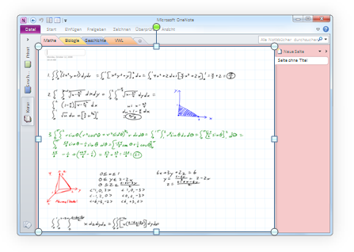
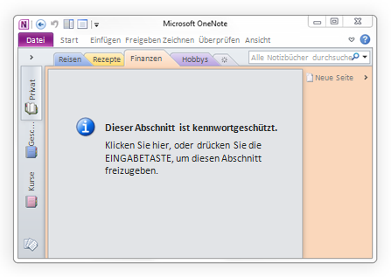
Vorteile von OneNote

Slide 8
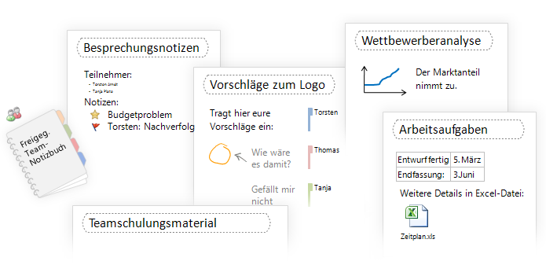
OneNote Geschäftlich

Slide 9
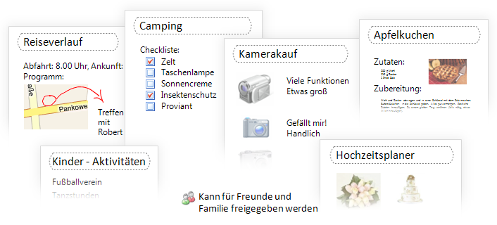
OneNote Privat

Slide 10
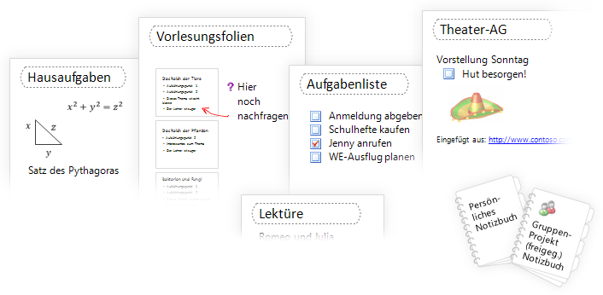
OneNote Schule / Weiterbildung / Studium

Slide 11
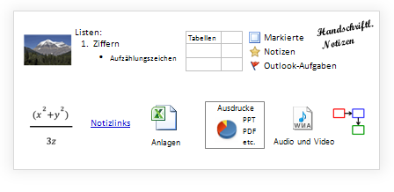
Zahlreiche Notizarten erstellen

Slide 12
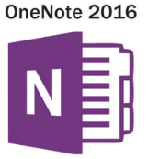
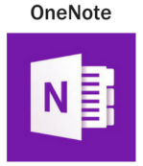
Versionen von OneNote

Slide 13
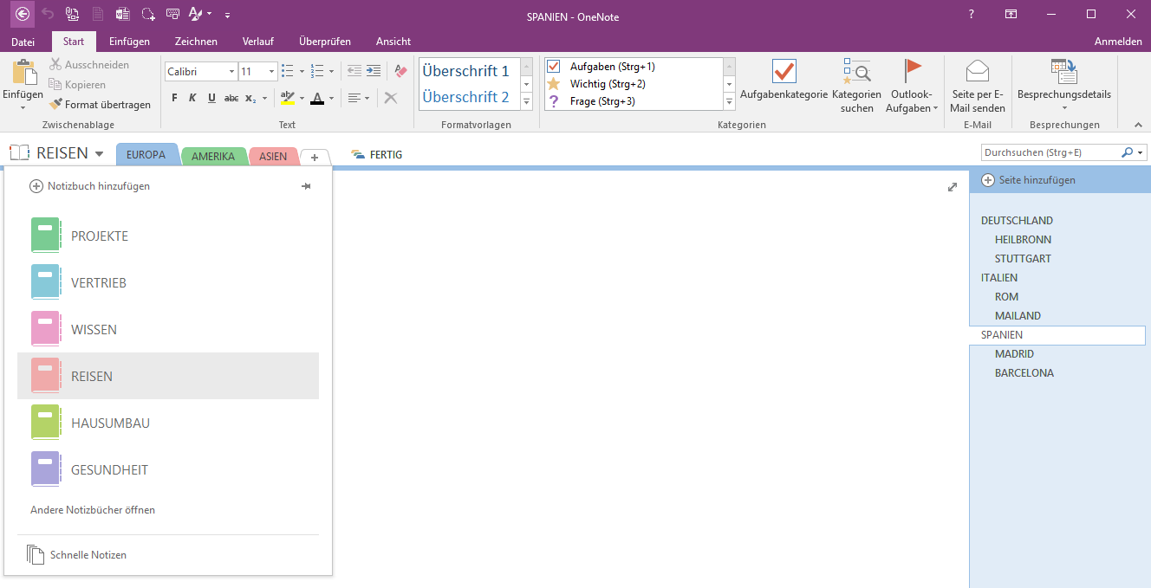
Oberfläche

